Slide 1
마을
* 길드 용맹전
> 매일 오후 6시 ~ 11시까지 입장
> 5개 길드 혼합 전투
> 길드별 5인 또는 10인 팀 구성(퍼모먼스)
> 조력자 사용 금지
> 매트릭스 사용 금지
* 입장권
> 5 / 5 별도 재화로 입장권 사용
> 30분 당 1개 충전(최대 14회 전투)
* 팀 만들기
> 길드장, 길드장로 권한
> 길드장과 길드장로 수만큼 복수의 팀만들기 가능
길드
길드용맹전
1팀 만들기
팀원 초대
게임준비
매칭
전투 결과
길드장
길드원
길드장로
방장 친구
5팀 만들기
팀원 초대
게임준비
매칭
전투 결과
길드장
길드원
길드장로
방장 친구

Slide 2
내길드 정보
길드정보
캐릭터
섬네일
Lv.50(GD Lv.1234) 잘생겨서피곤해요(길드장)
최종접속 123일 23시간 전
장비
구경
미출석
Lv.32 구렛나루는남겨줘
Lv.50 잘생겨서피곤해요
캐릭터
섬네일
Lv.50(GD Lv.1234) 잘생겨서피곤해요(길드장로)
최종접속 123일 23시간 전
2:17:50
장비
구경
출석
캐릭터
섬네일
Lv.50(GD Lv.1234) 잘생겨서피곤해요
최종접속 123일 23시간 전
길드랭킹
길드경험치
길드원
1,234위
123,456(15%)
35/50
출석
하기
캐릭터
섬네일
Lv.50(GD Lv.1234) 잘생겨서피곤해요
최종접속 123일 23시간 전
장비
구경
출석
<< 자유가입 >>
길드 탈퇴
길드 스킬
수호자레벨 1000 이상 가입이 가능.
매일 출석체크 하지 않으면 강제 추방됨
길드 용맹전
길드레이드 입장
길드전 입장

Slide 3
길드 공헌도
길드용맹전 랭킹
길드용맹전 기록
1위
캐릭터
섬네일
Lv.50(GD Lv.1234)
잘생겨서피곤해요(길드장)
길드 공헌도
1,234,567
장비
구경
시즌 순위
시즌 점수
시즌 참가 횟수
내 공헌도 점수
1,234,567위
1,234,567점
98회
123,456점
2위
캐릭터
섬네일
Lv.50(GD Lv.1234)
잘생겨서피곤해요(길드장)
길드 공헌도
1,234,567
장비
구경
3위
캐릭터
섬네일
Lv.50(GD Lv.1234)
잘생겨서피곤해요(길드장)
길드 공헌도
1,234,567
장비
구경
3일 15시간 후 시즌이 종료됩니다.
랭킹 보상 목록
랭킹 보상 받기
길드 용맹전 토큰
3/5(29:59)
길드용맹전
전적 보기
길드 용맹전 시작
* 매일 18시~23시까지 입장 가능

Slide 4
길드 공헌도
길드용맹전 랭킹
길드용맹전 기록
1위
길드
마크
Lv.50구렛나루는남겨줘
길드용맹전 점수
1,234,567
길드
구경
시즌 순위
시즌 점수
시즌 참가 횟수
내 공헌도 점수
1,234,567위
1,234,567점
98회
123,456점
2위
길드
마크
Lv.50구렛나루는남겨줘
길드용맹전 점수
1,234,567
길드
구경
3위
길드
마크
Lv.50구렛나루는남겨줘
길드용맹전 점수
1,234,567
길드
구경
3일 15시간 후 시즌이 종료됩니다.
랭킹 보상 목록
랭킹 보상 받기
길드 용맹전 토큰
3/5(29:59)
길드용맹전
전적 보기
길드 용맹전 시작
* 매일 18시~23시까지 입장 가능

Slide 5
길드 공헌도
길드전 랭킹
길드용맹전 시즌 전적
길드전 기록
1위
길드
마크
Lv.50구렛나루는남겨줘
길드전 점수
1,234,567
길드
구경
길드 순위
길드전 점수
내 공헌도 점수
1,234,567위
1,234,567점
123,456점
현재 시즌
지난 시즌
최고 시즌
2위
길드
마크
시즌 순위
시즌 점수
시즌 참가
123위
1,234,567점
98회
시즌 순위
시즌 점수
시즌 참가
1,234,567위
1,234점
98회
시즌 순위
시즌 점수
시즌 참가
1,234위
123,456점
98회
Lv.50구렛나루는남겨줘
길드공헌도
1,234,567
길드
구경
3일 15시간 후 시즌이 종료됩니다.
3위
길드
마크
Lv.50구렛나루는남겨줘
길드공헌도
1,234,567
길드
구경
1위
2위
3위
4위
5위
11회 (11.22%)
19회 (19.39%)
25회 (25.51%)
22회 (22.45%)
21회 (21.43%)
1위
2위
3위
4위
5위
15회 (15.31%)
29회 (29.59%)
16회 (16.33%)
15회 (15.31%)
23회 (23.47%)
랭킹 보상 목록
랭킹 보상 받기
1위
2위
3위
4위
5위
26회 (26.53%)
17회 (17.35%)
11회 (11.22%)
23회 (23.47%)
21회 (21.43%)
반복완료 보상
3/5
보상 받기
확인
오늘 입장 횟수
1/3
길드전 준비

Slide 6
길드용맹전 보상
길드 공헌도 보상
길드 공헌도
길드전 랭킹
길드전 기록
1등
x 1,000개
1등
x 1,000개
1위
길드
마크
Lv.50구렛나루는남겨줘
길드전 점수
1,234,567
길드
구경
길드 순위
길드전 점수
내 공헌도 점수
1,234,567위
1,234,567점
123,456점
2~10등
x 900개
2~5등
x 900개
2위
길드
마크
Lv.50구렛나루는남겨줘
11~50등
x 800개
6~10등
x 800개
길드공헌도
1,234,567
길드
구경
11~15등
3일 15시간 후 시즌이 종료됩니다.
51~100등
x 700개
x 700개
3위
길드
마크
Lv.50구렛나루는남겨줘
길드공헌도
1,234,567
길드
구경
상위 0~1%
x 600개
16~20등
랭킹 보상 목록
랭킹 보상 받기
x 600개
21~30등
반복완료 보상
상위 1~5%
x 500개
x 500개
3/5
상위 5~10%
x 400개
31~40등
x 400개
보상 받기
상위 10~20%
x 300개
41~50등
x 300개
오늘 입장 횟수
1/3
길드전 준비
확인

Slide 7
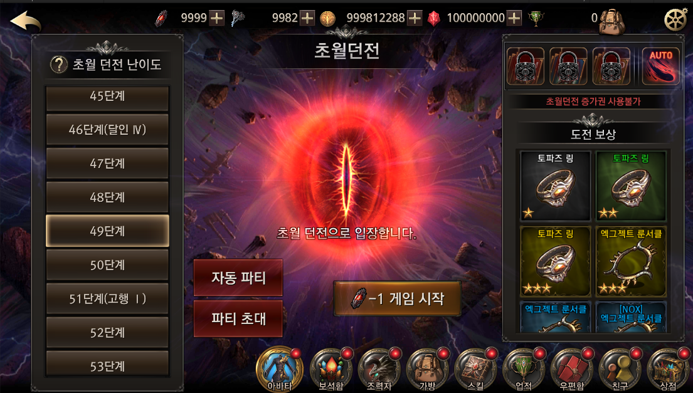
대기실
용맹전 리더
Lv. 45
GD Lv. 0
Lv. 50
GD Lv. 123
우리 팀은 게임 시작되면 우측으로 뜁니다
초대 중
초대 중
초대하기
추방하기
잘생겨서피곤해요
잘생겨서피곤해요
매칭하기

Slide 8
대기실
용맹전 리더
Lv. 45
GD Lv. 0
Lv. 50
GD Lv. 123
초대 중
초대 중
초대하기
추방하기
잘생겨서피곤해요
잘생겨서피곤해요
Lv. 45
GD Lv. 0
Lv. 50
GD Lv. 123
초대 중
초대 중
초대하기
추방하기
추방하기
잘생겨서피곤해요
잘생겨서피곤해요
매칭하기

Slide 9
대기실
용맹전 초대
용맹전 리더
Lv. 45
GD Lv. 0
길드
친구
모두 선택
우리팀은 게임 시작되면 우측으로 뜁니다
Lv. 50
GD Lv. 123
Lv. 45
GD Lv. 0
선택하기
잘생겨서피곤해요
Lv. 50
GD Lv. 123
초대 중
잘생겨서피곤해요
Lv. 50
GD Lv. 2000
선택하기
잘생겨서피곤해요
초대 중
초대 중
초대하기
Lv. 45
GD Lv. 0
잘생겨서피곤해요
구렛나루는남겨줘
미접속
Lv. 45
GD Lv. 1234
추방하기
미접속
잘생겨서피곤해요
잘생겨서피곤해요
잘생겨서피곤해요
닫기
초대하기
입장하기

Slide 10
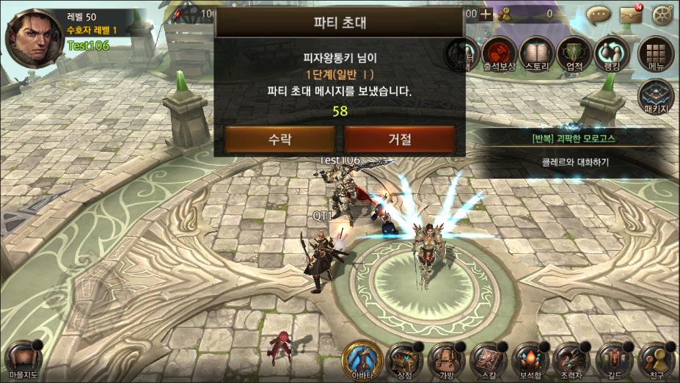
피자왕통키 님이
길드용맹전
초대 메시지를 보냈습니다.

Slide 11
대기실
용맹전 리더
Lv. 45
GD Lv. 0
Lv. 50
GD Lv. 123
매칭 대기중
추방하기
추방하기
추방하기
잘생겨서피곤해요
잘생겨서피곤해요
잘생겨서피곤해요
잘생겨서피곤해요
잘생겨서피곤해요
매칭하기

Slide 12
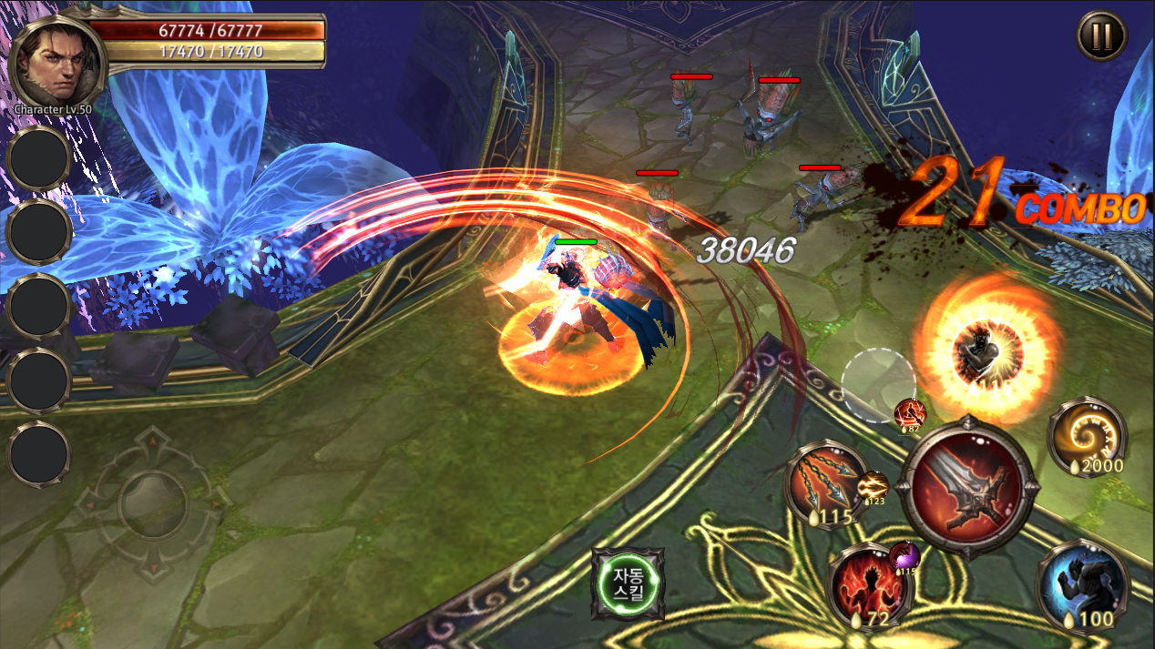
5
Lv.30 잘생겨서피곤해요
Lv.30 내가제일잘나가
길드별 스폰 지역
Lv.30 구렛나루는남겨줘
길드별 1차 진출로
1차 전투 지역
길드별 2차 진출로
Lv.30 최양을피하는방법
Lv.30 헨델과그러지마삼
2차 전투 지역

Slide 13
승리조건
> 킬 점수 : 1 킬 당 20점
> 생존 점수 : 1 생존 당 9점
길드별 스폰 지역
길드별 1차 진출로
1차 전투 지역
길드별 2차 진출로
2차 전투 지역

Slide 14
1
내가제일잘나가
13 K / 5D
2
내가제일잘나가
13 K / 5D
Game Start
3
내가제일잘나가
13 K / 5D
4
내가제일잘나가
13 K / 5D
5
내가제일잘나가
13 K / 5D

Slide 15
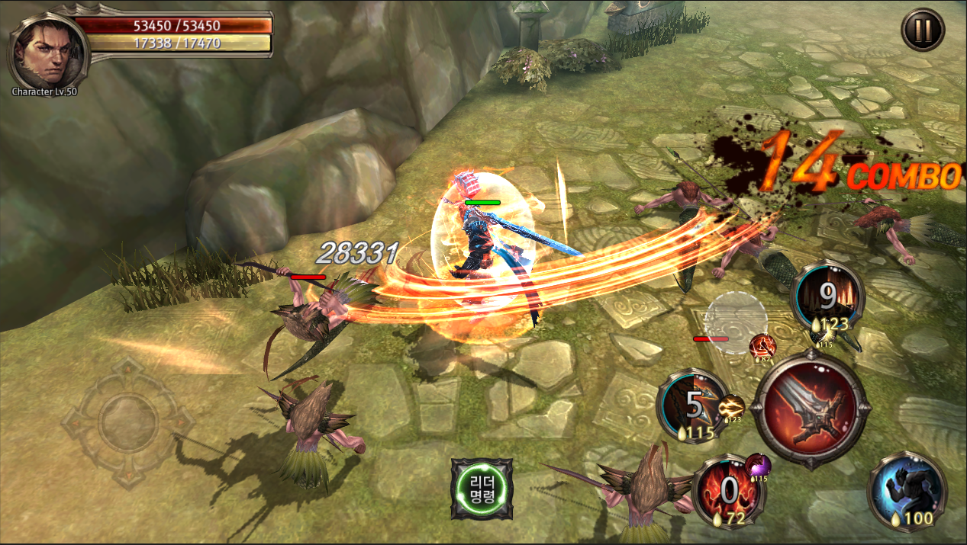
4 : 59
내가제일잘나가
우주최강
구렛나루는남겨줘
잘생겨서피곤해요
보이드
페이탈코드
1
내가제일잘나가
리더명령
13 K / 5D
2
내가제일잘나가
13 K / 5D
3
내가제일잘나가
13 K / 5D
4
내가제일잘나가
13 K / 5D
5
내가제일잘나가
13 K / 5D

Slide 16
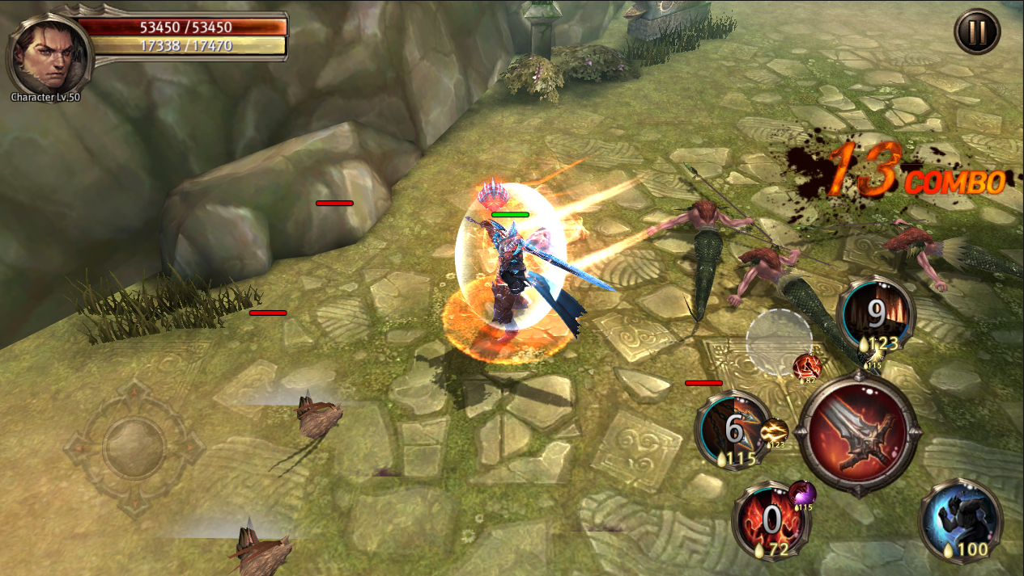
4 : 59
내가제일잘나가
우주최강
구렛나루는남겨줘
잘생겨서피곤해요
보이드
페이탈코드
1
내가제일잘나가
13 K / 5D
2
내가제일잘나가
13 K / 5D
3
내가제일잘나가
13 K / 5D
4
내가제일잘나가
13 K / 5D
5
내가제일잘나가
13 K / 5D

Slide 17
4 : 59
내가제일잘나가
우주최강
구렛나루는남겨줘
잘생겨서피곤해요
보이드
페이탈코드
1
내가제일잘나가
13 K / 5D
2
내가제일잘나가
13 K / 5D
3
내가제일잘나가
13 K / 5D
4
내가제일잘나가
13 K / 5D
5
내가제일잘나가
13 K / 5D
내가제일잘나가
13 K / 5D

Slide 18
4 : 59
내가제일잘나가
우주최강
구렛나루는남겨줘
잘생겨서피곤해요
보이드
페이탈코드
리더가 잘생겨서피곤해요님으로 변경되었습니다.
1
내가제일잘나가
13 K / 5D
2
내가제일잘나가
13 K / 5D
3
내가제일잘나가
13 K / 5D
4
내가제일잘나가
13 K / 5D
5
내가제일잘나가
13 K / 5D

Slide 19
1
내가제일잘나가
13 K / 5D
2
내가제일잘나가
13 K / 5D
Game End
3
내가제일잘나가
13 K / 5D
4
내가제일잘나가
13 K / 5D
5
내가제일잘나가
13 K / 5D

Slide 20
1
내가제일잘나가
13 K / 5D
2
내가제일잘나가
13 K / 5D
2위
3
내가제일잘나가
13 K / 5D
4
내가제일잘나가
13 K / 5D
5
내가제일잘나가
13 K / 5D

Slide 21
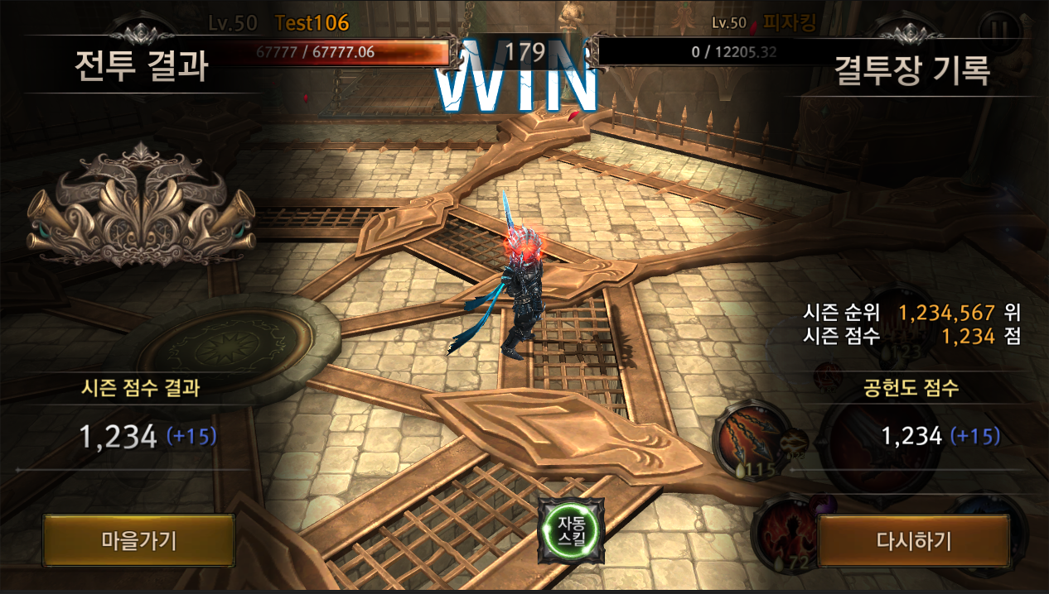
2위
1위
2위
3위
4위
5위
잘생겨서피곤해요
구렛나루는남겨줘
내가제일잘나가
헨델과그러지마요
최양을피하는방법
8킬 / 0생존
7킬 / 2생존
5킬 / 0생존
2킬 / 0생존
1킬 / 0생존
160점
158점
100점
40점
20점
시즌 순위
참가 횟수
1,234,567위
98회
시즌 기록
현재 기록
123킬 / 12생존
12킬 / 0생존

Slide 22
2위
1위
2위
3위
4위
5위
잘생겨서피곤해요
구렛나루는남겨줘
내가제일잘나가
헨델과그러지마요
최양을피하는방법
8킬 / 0생존
7킬 / 2생존
5킬 / 0생존
2킬 / 0생존
1킬 / 0생존
160점
158점
100점
40점
20점
시즌 순위
참가 횟수
1,234,567위
98회
매칭 대기중
시즌 기록
현재 기록
123킬 / 12생존
12킬 / 0생존

Slide 23
2위
1위
2위
3위
4위
5위
잘생겨서피곤해요
구렛나루는남겨줘
내가제일잘나가
헨델과그러지마요
최양을피하는방법
8킬 / 0생존
7킬 / 2생존
5킬 / 0생존
2킬 / 0생존
1킬 / 0생존
160점
158점
100점
40점
20점
시즌 순위
참가 횟수
1,234,567위
98회
시즌 기록
현재 기록
123킬 / 12생존
12킬 / 0생존
잘생겨서피곤해요 님이 팀 이탈을 하여 팀이 해체되었습니다.헨델과그러지마요 님이 팀 이탈을 하여 팀이 해체되었습니다. 우주최강전사 님이 팀 이탈을 하여 팀이 해체되었습니다.

Slide 24
2위
1위
2위
3위
4위
5위
잘생겨서피곤해요
구렛나루는남겨줘
내가제일잘나가
헨델과그러지마요
최양을피하는방법
8킬 / 0생존
7킬 / 2생존
5킬 / 0생존
2킬 / 0생존
1킬 / 0생존
160점
158점
100점
40점
20점
시즌 순위
참가 횟수
1,234,567위
98회
시즌 기록
현재 기록
123킬 / 12생존
12킬 / 0생존

